Slide 1
Su arıtımında; su matrisi, besleme konsantrasyonu ve geri kazanımın NF / RO membranları kullanılarak pestisitlerin ayrılmasına etkisi
Zirai atıksuların kontrolü ve yönetimi
Hazırlayan :Fatma Muratçobanoğlu
4011940010
Öğretim Üyesi :doç. Dr. Ömür gökkuş

Slide 2
Sunu İçeriği
ÖZET
ÇALIŞMANIN AMACI
ÇALIŞMANIN METODU
SONUÇLAR
GENEL ÇIKARIM
KAYNAKÇA

Slide 3
1.ÖZET
NF / RO membranları ile membran ayırma, pestisitleri ve metabolitlerini hedefleyen, potansiyel etkili bir su arıtma teknolojisidir.
Membran Reddinde;
Pestisitlerin Membranların
-moleküler ağırlık, -Moleküler ağırlık sınırı (MWCO)
-moleküler boyut, -Hidrofobiklik
-geometri, -Yüzey yükü
-polarite,
-yük ve
-hidrofobiklik

Slide 4
Bu faktörler birlikte çözelti-difüzyon olarak ifade edilen; sterik engelleme, elektrostatik etkileşimler ve membran-çözünen etkileşimleri açısından farklı pestisitlerin reddedilmesinden sorumlu olan mekanizmayı belirleyeceğini,
Membranların ve çözünen maddelerin yapısı ve yükü suyun pH'ına, suyun iyonik bileşimlerine ve doğal sularda bulunan doğal organik maddeye (NOM) bağlı olacağından, besleme suyu bileşimi pestisitlerin reddedilmesinde de kritik bir rol oynadığını ileri sürmüşlerdir.
Yeraltı suyundan pestisitlerin uzaklaştırılmasıyla ilgili önceki bir çalışmada, nötr pestisitler için temel reddetme mekanizmasının sterik engelleme olduğunu ve zarın azalan gözenek boyutuyla ilişkili olan artan iyonik kuvvetle reddinin arttığını bulmuşlar.

Slide 5
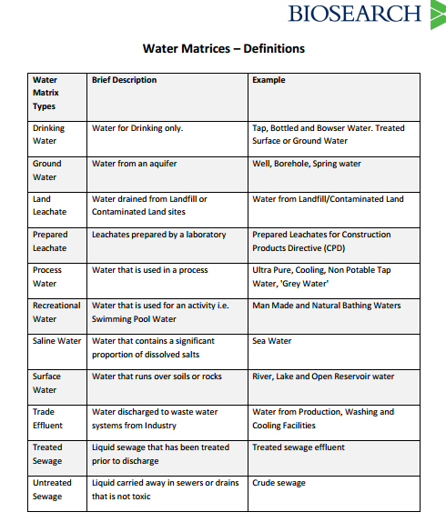
Çalışmanın Adı: Su arıtımında; su matrisi, besleme konsantrasyonu ve geri kazanımın NF / RO membranları kullanılarak pestisitlerin ayrılmasına etkisi
Çalışmayı Yapan: Mahdi Nikbakht Fini, Henrik Takker Madsen, Jens Muff
Çalışmanın Yılı ve Dergisi: Separation and Purification Technology, 2019

Slide 6
Çalışmanın Amacı: Bu çalışmada,
Yüklü pestisitlerin, pestisit besleme konsantrasyonunun, yeraltı suyu tipinin ve geri kazanımının NF / RO membranları için pestisitlerin reddedilmesi üzerindeki etkisi deneysel olarak araştırılmıştır.
Gerçek kararlı durum reddetme değerlerini belirlemek için adsorpsiyon ölçülmüş,
Daha önce nötr pestisitlerin reddini açıklamak için bir gözenek akış modeli kullanılmış ve aynı model bu çalışmada yüklü fenoksi asit pestisitlerin reddini tanımlamaya uygulanabilirliğini araştırmak için kullanılmıştır.

Slide 7
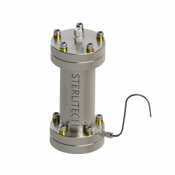
2.METOD
Su örnekleri
Saf su (Ultra-pure Milli-Q) (saf su ile hazırlanan pestisit numuneleri için)
3 farklı yerdeki su kaynaklarından alınan örnekleri
Varde-Kolding-Hvidovre (Danimarka)
Membranlar
NF270 (dow)-NF99HF(Alfa laval) (nf membranlar)
XLE (Dow) LPRO (düşük basınç RO) BW30 (dow) (RO)
Filtrasyon ünitesi
Dead-end filtrasyon modülü (sterlitech)

Slide 8
200 ml örnek hacmi,
Pestisit konsantrasyonunun etkisi, çevreyle ilgili 1 µg / L konsantrasyondan 10 mg / L'ye kadar değişen besleme konsantrasyonları için red ölçülerek araştırılmıştır.
Başlangıç basıncı 10 bar-%50 düşüşte (5 bar) sistem durdurulmuş,
Akı belirlenmesi kütlesel akış ölçer ile gerçekleştirilmiş,
Pestisit analizleri HPLC-MS-MS ile gerçekleşmiş, (% 60 metanol ve% 40 amonyum asetat, pH 3, 40 ° C kolon sıcaklığı ile 0.35L / dk'lık bir akış hızıyla ve enjeksiyon hacmi 4µL)
Membran üzerinde tutulan pesitisitler (sorpsiyon) katı faz extraksiyonu ile ayrılmakta ve HPLC-MS-MS ile ölçülmüştür.

Slide 9
İki fenoksi asit herbisiti (2-metil-4-klorofenoksi asetik asit (MCPA))
Farklı jeokimyasal kökenlere sahip üç yeraltı suyundan(2-metil-4-klorofenoksi propiyonik asit, (MCPP))
Bir pestisit dönüşüm ürünü (2,6-diklorobenzamid, (BAM))

Slide 10
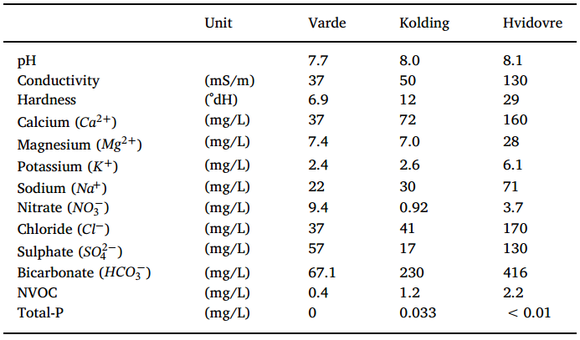
Tablo 1. Danimarka'da seçilen coğrafi bölgelerden su örneklerinin karakterizasyonu.

Slide 11
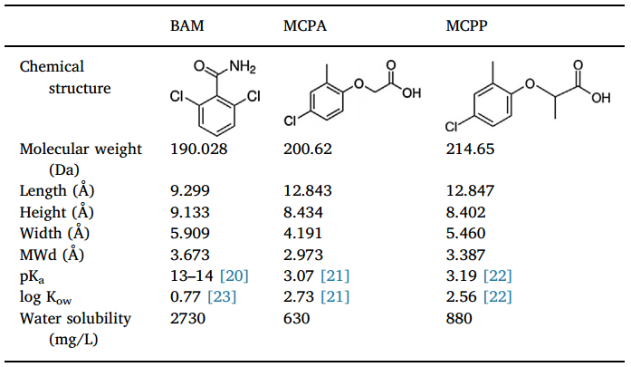
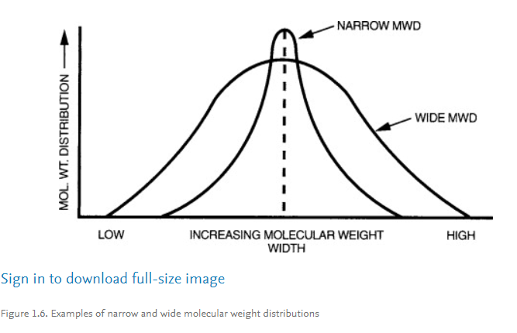
Tablo 2. Bu çalışmada hedeflenen pestisitlerin kimyasal yapısı ve özellikleri.

Slide 12
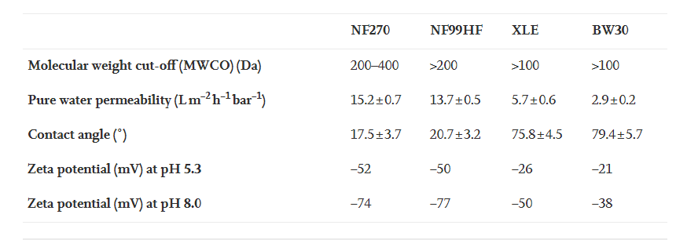
Tablo 3. Bu çalışmada kullanılan membranların özellikleri.

Slide 13
Pestisitlerin reddi (R), aşağıdaki denklem kullanılarak hesaplanmış;

Slide 14
3.SONUÇLAR
3.1. Saf Suda Pestisit Reddi
Şekil 1. Membran filtrasyonu kullanarak Milli-Q su numuneleri için pestisit reddi ve nüfuz akışı verileri

Slide 15
Boyut parametrelerine bağlı olarak, model daha yüksek bir BAM reddi beklenmekte, bunun nedeni, BAM'ın, silindirik bir gözeneğe daha kolay sığabilen daha doğrusal bir yapıya sahip olan fenoksi asitlere (Tablo 2) kıyasla daha yüksek bir MWd değerine sahip olmasıdır.
Nötr pestisitler için, NF99HF, XLE ve BW30 membranlarının daha önce sterik engelleme modeline iyi bir uyum sağladığı bulunmuştur ve bu nedenle bu bulgu, fenoksi asitlerin elektrostatik yükünün önemli bir rol oynayabileceğini ve daha yüksek katkı sağlayabileceğini göstermiştir. (sterik engelleme modelinin önerdiği ile karşılaştırıldığında ret değerleri)

Slide 16
Yük etkisi en çok iki NF membranı için belirgin olsa da, modelin RO membranları için daha iyi bir eşleşme sağlamasına rağmen, BAM için hesaplanan red değerlerine bakıldığında, yüklü çözünen maddelerin tahmini membran gözeneklerini etkilediğini ortaya çıkardığını da belirtmişler, daha yüksek ret değerleri hesaplamışlar.
BAM'ın veri setinden çıkarılmasıyla daha iyi bir uyum sağlandığını tespit etmenin ilginç olduğu (Şekil 2-b).
MCPA ve MCPP'nin reddi arasındaki farkın öncelikle moleküler boyuttaki farktan kaynaklandığını ve yük etkisinin her iki fenoksi asit için benzer olduğunu göstermektedir.

Slide 17
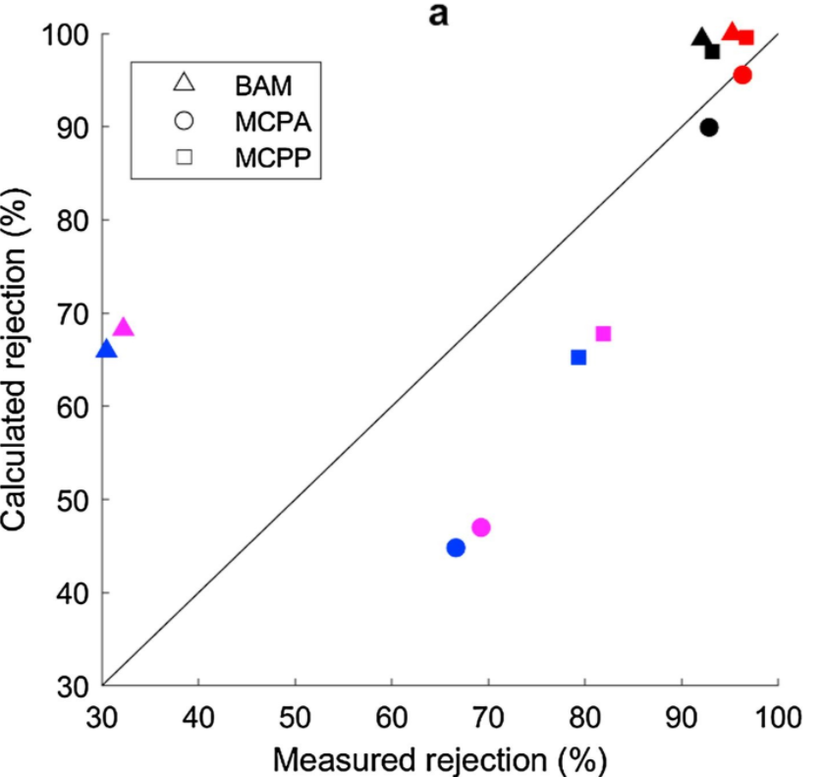
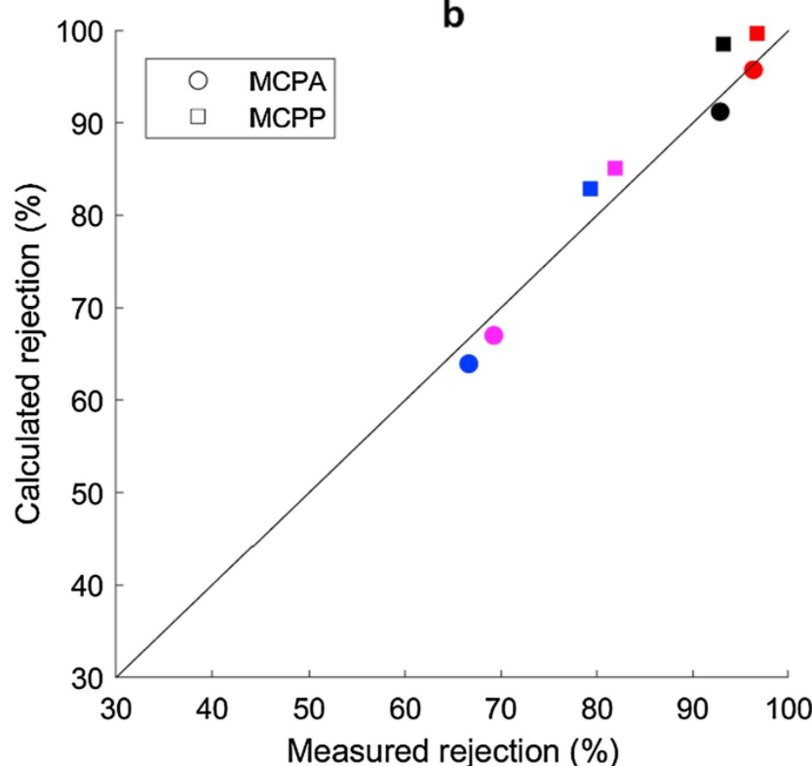
Şekil 2. Tamamen sterik modelle modellenen ölçülen ret değerleri için uygun (a) Tüm pestisitler. (b) Fenoksi asitler (BAM veri setinin dışında tutulmuştur. Farklı membranlar için red değerleri renklerle gösterilmiştir; Kırmızı = BW30, siyah = XLE, pembe = NF99HF, mavi = NF270.

Slide 18
3.2. Pestisitlerin Adsorpsiyonu
Tablo 4. Milli-Q su içinde 1, 5 ve 10 mg / L pestisit konsantrasyonları için membran yüzeyindeki pestisit adsorpsiyonunun yüzdesi.

Slide 19
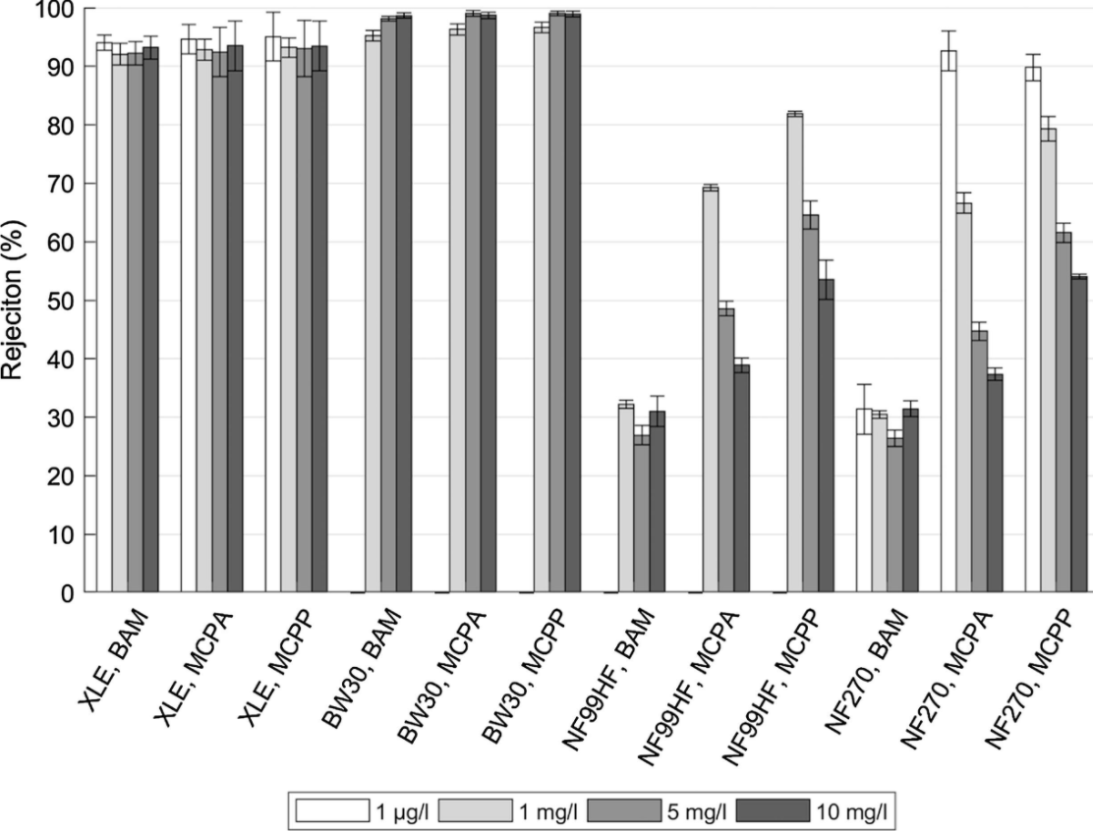
3.3. Besleme konsantrasyonunun pestisit reddi üzerindeki etkisi
Burada daha düşük besleme konsantrasyonları daha yüksek ret değerlerine yol açtığı,
Besleme konsantrasyonu 1 µg / L'den 10 mg / L'ye yükseldikçe,
NF270 ile reddetme, MCPA ve MCPP için sırasıyla %92.6'dan% 37.3'e ve % 89.8'den %54.0'a belirgin bir şekilde düştüğü gözlenmiştir.
Şekil 3. Milli-Q suyundaki farklı pestisit konsantrasyonlarında red değerleri.

Slide 20
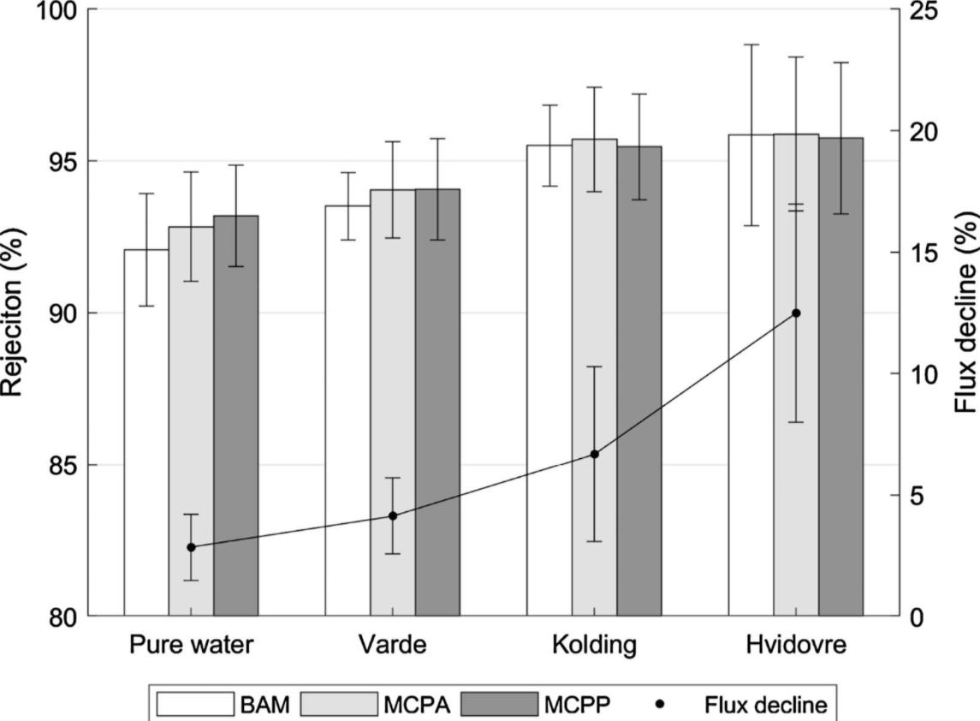
3.4. İyonik Gücün Pestisit Reddi Üzerindeki Etkisi
Farklı su matrisleri kullanılarak, daha güçlü bir iyonik ortamda, Varde suyunda BAM için% 93,5'ten% 95,8'e, MCPA için% 94'ten% 95,9'a ve MCPP için% 94'ten% 95,8'e kadar hafif bir artış elde edilebildiği görülmüş,
Hvidovre suyu için önemli bir artış oladığı, ancak artan reddedilme yönünde kesin bir eğilim olduğu,
Gerçek su matrislerindeki red değerlerindeki bu artış, gerçek yeraltı suyu örneklerinde bulunan diğer iyonların neden olduğu gözenek tıkama etkisinden kaynaklanıyor olabileceği (Tablo 1) düşünülmüştür.
Şekil 4. Danimarka'daki üç farklı yerden saf su ve yeraltı suyu örnekleri için XLE'nin reddi ve permeat akı düşüş değerleri.

Slide 21
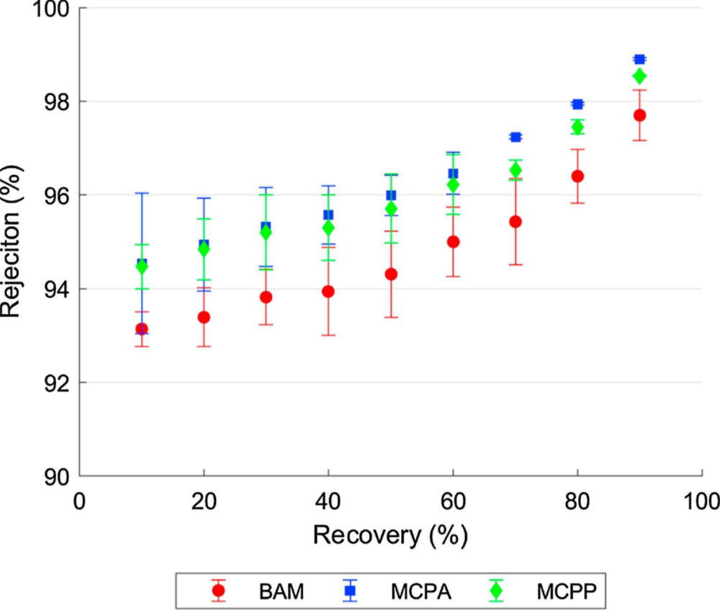
250mL spike edilmiş Varde suyu 1mg / L pestisit konsantrasyonu ile XLE membranı ile birlikte kullanılmıştır.
Her üç pestisit için red değerlerinin doğrudan besleme suyu geri kazanımı (Şekil 5) ile ilişkili olduğu gözlenmiş,
Geri kazanım, BAM için yaklaşık% 93'ten% 98'e, MCPP için% 94.5'ten% 98.5'e ve geri kazanım% 10'dan% 90'a çıktığında, MCPA için% 94.5'ten% 99'a yükseldiği görülmüştür.
Şekil 5. Varde'den bir su numunesi için XLE kullanılarak geri kazanımı artırarak (nüfuz etme hacimleri) red değerleri.

Slide 22
GENEL ÇIKARIM
Bu çalışmanın ana bulguları şu şekildedir:
•Besleme konsantrasyonu hipotezi yalnızca nötr pestisitler için geçerlidir, ancak elektrostatik itme (NF membranları) yoluyla kısmen reddedilen yüklü pestisitler için bozulabileceği,
•Geri kazanım, pestisit türünden bağımsız olarak XLE membranının reddini artıracağı ve bu nedenle pestisit reddi üzerine membran çalışmalarında belirtilmesi gerekliliği,
•İyileşme ile reddeki artışın birincil nedeni, artan iyonik kuvvettir, bu da gözenek tıkama yoluyla redde bir artışa neden olacağı,
•Nötr ve yüklü bileşiklerin bir karışımı kullanılırsa, tamamen sterik engelleme modeli, zarın performansını tanımlamak için kullanılamaz ve yük etkileşimleri de kritik bir rol oynar. Bu nedenle, tüm pestisitleri tam olarak kapsayacak daha kapsamlı bir model gerekli olacak ve bu daha sonra daha fazla çalışma ihtiyacına işaret edeceği vurgulanmıştır.

Slide 23
Kaynakça
Nikbakht Fini, M., Madsen, H. T., Muff, J. 2019. "The effect of water matrix, feed concentration and recovery on the rejection of pesticides using NF/RO membranes in water treatment". Separation and Purification Technology, 215, 521–527.

Slide 24
DİNLEDİĞİNİZ İÇİN TEŞEKKÜR EDERİM

